Slide 1
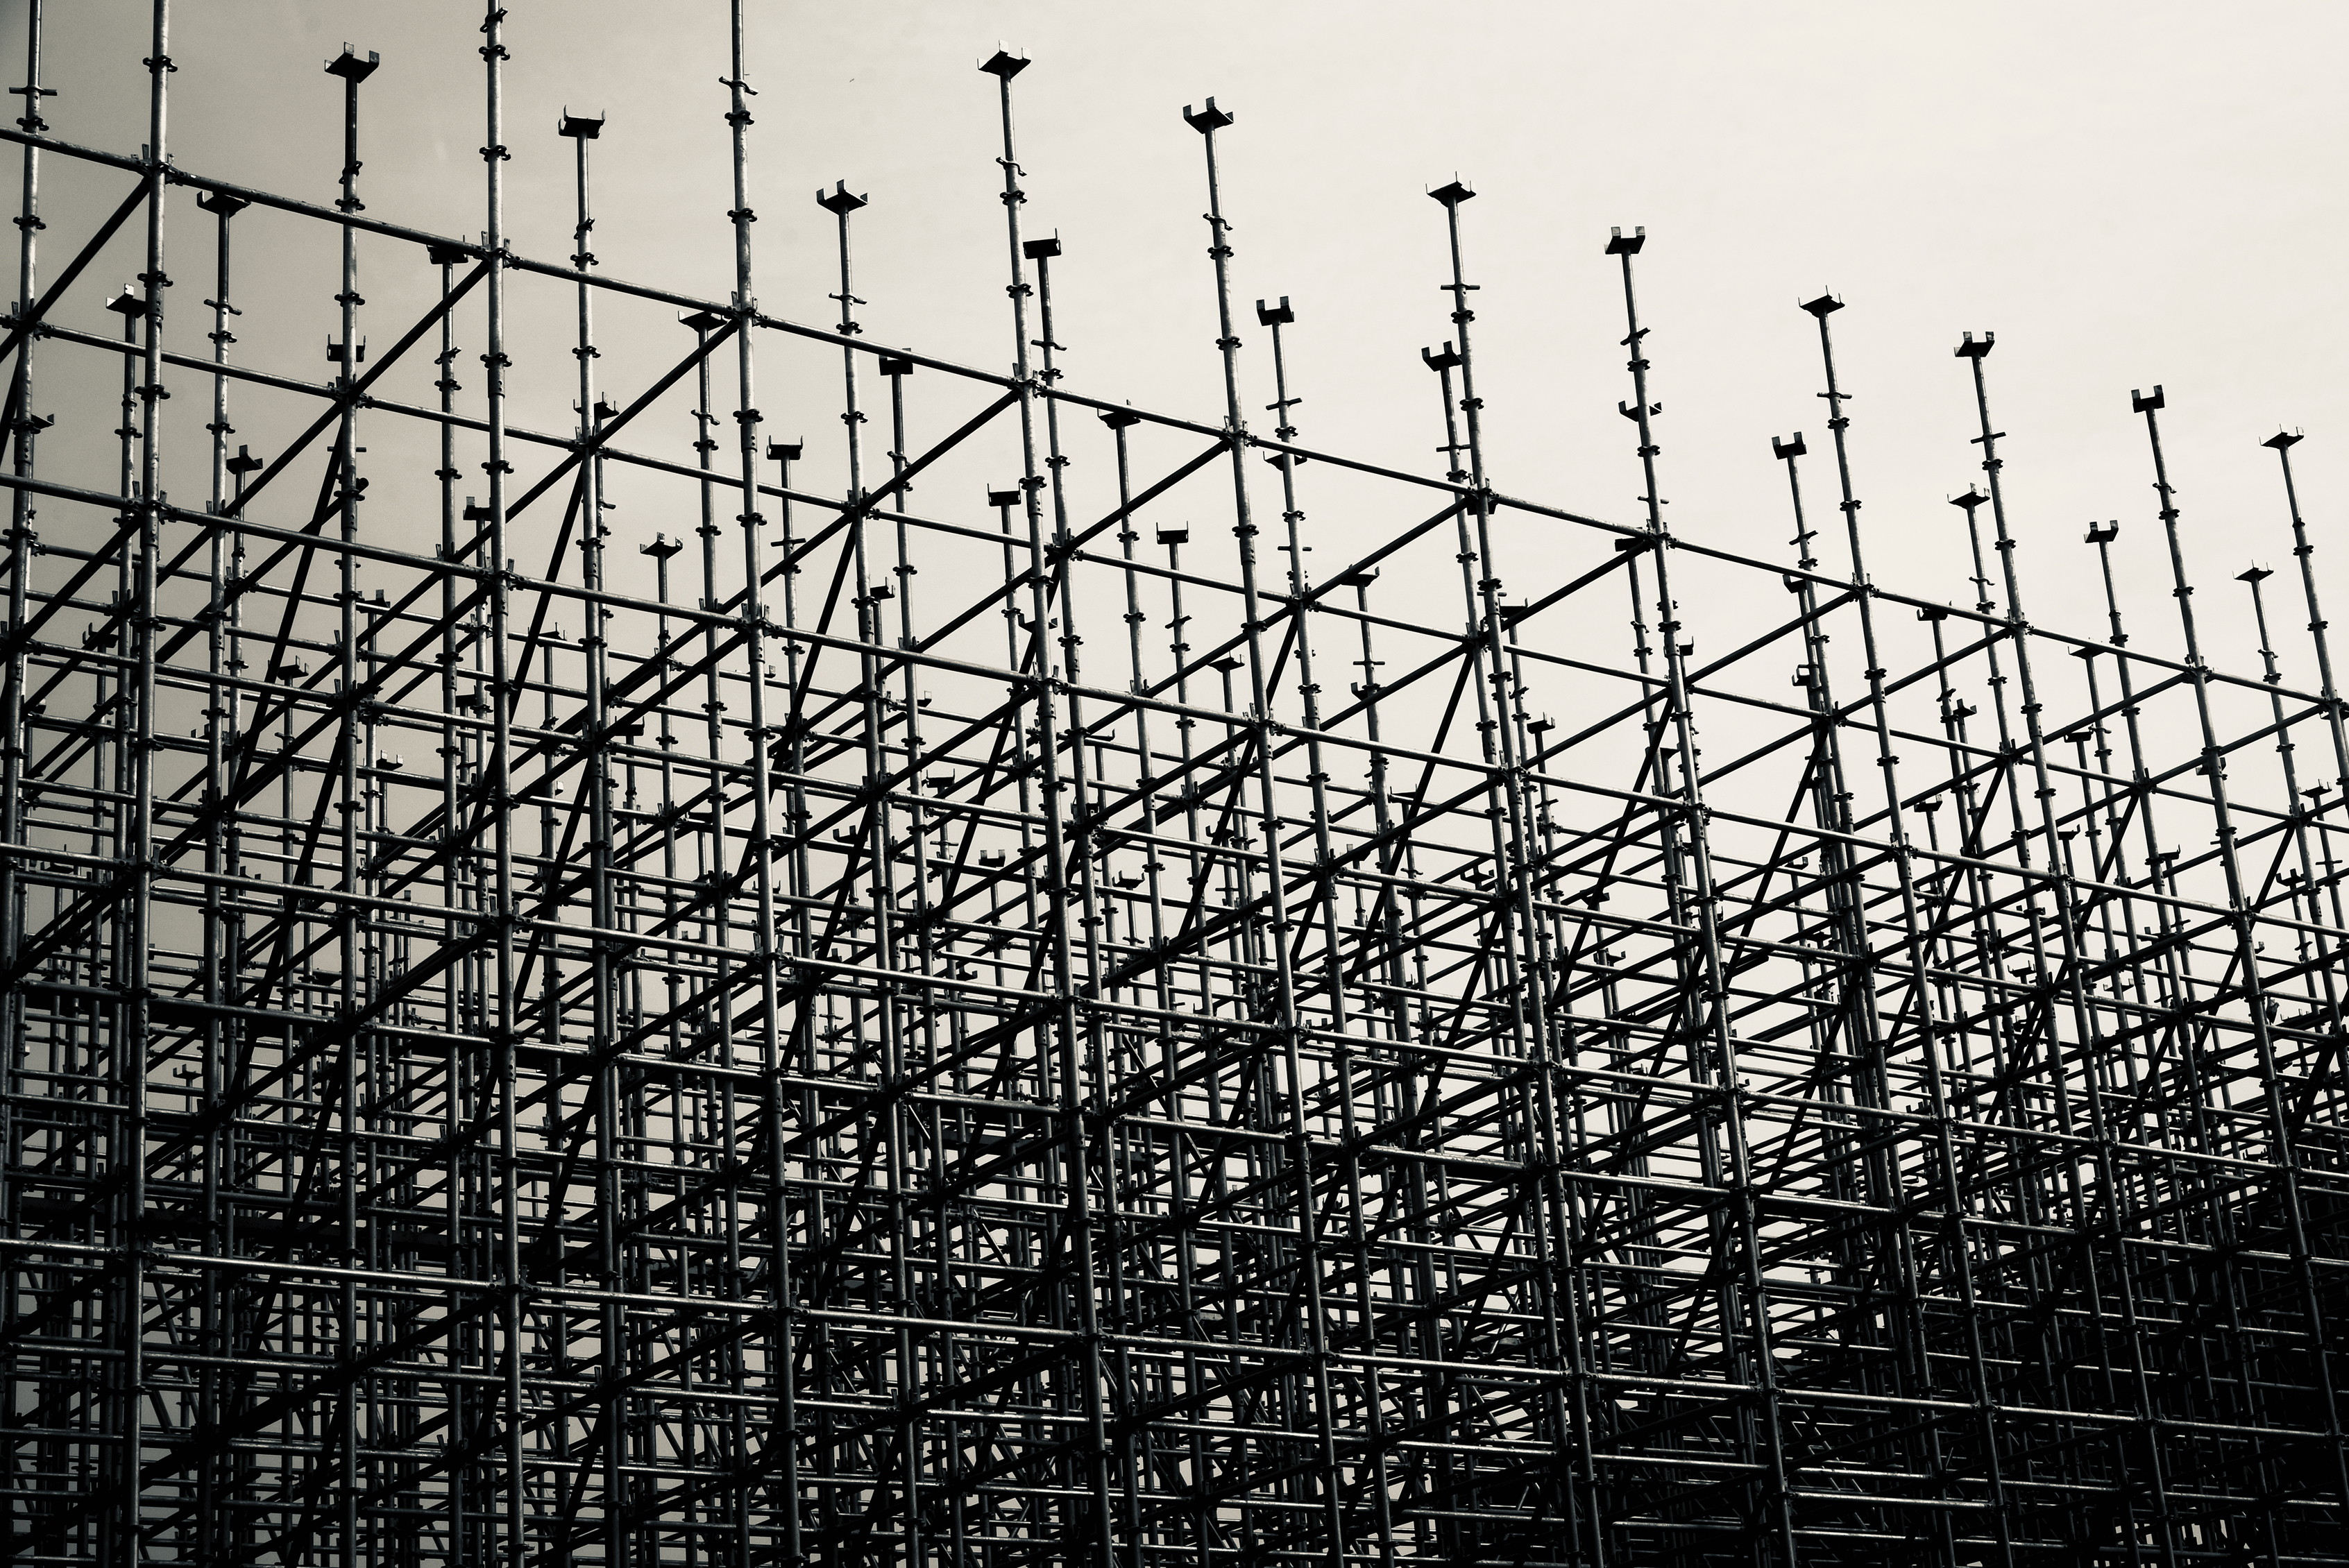

Diagnostic Secteur Construction
Septembre 2023

Slide 2

Thématiques communes - Métiers Prioritaires
IBEFE Hainaut-Centre
Construction

Slide 3
Identifications des thématiques communes
Les thématiques communes de l’IBEFE comprennent :
Une liste des métiers prioritaires pour le développement de la programmation de l’offre : métiers prioritaires à créer et à maintenir
Des recommandations sur des métiers, ainsi que sur d’autres enjeux transversaux et globaux : adaptation du contenu ou de la pédagogique de certaines offres, orientation et promotion des métiers, places de stages et alternance, partage des équipements pédagogiques, etc.

Slide 4
Identifications des thématiques communes
Les Métiers Prioritaires « Création » : L’IBEFE formule une « recommandation de création » lorsque l’offre actuelle d’enseignement et/ou de formation est estimée insuffisante ou mal répartie géographiquement pour couvrir les besoins socio-économiques du territoire ou que les parcours de formation sont estimés incomplets.
Les Métiers Prioritaires «Maintien» : L’IBEFE formule une « recommandation de maintien » lorsque l’offre d’enseignement et/ou de formation existante est suffisante et nécessaire pour assurer la continuité des parcours de formation, l’équilibre géographique de l’offre et pour couvrir les besoins socio-économiques identifiés dans le bassin.

Slide 5
16 métiers prioritaires identifiés en 2022 dans les
Thématiques Communes de l’IBEFE Hainaut-Centre
Métiers Prioritaires « Création »
Dessinateur de la construction
Métreur-Deviseur
Conducteur de travaux
Métiers prioritaires au « Maintien »
Installateur/Monteur en chauffage et sanitaire
Charpentier
Plafonneur-Cimentier (formation initiale)
Plafonneur-Cimentier (adultes)
Installateur électricien résidentiel
Peintre décorateur (Formation initiale – Mons Borinage)
Peintre décorateur (adultes)
Carreleur
Couvreur
Tailleur de pierres-Marbrier
Etancheur
Ouvrier de voirie
Technicien en installation de sécurité
Technicien en ventilation mécanique contrôlée résidentielle
Conducteur d’engins de chantier (Formation initiale)
Conducteur d’engins de chantier (Formation adultes)

Slide 6
Actualisation des métiers prioritaires
Propositions 2023
Métiers Prioritaires « Création »
Dessinateur de la construction
Métreur - Deviseur
Conducteur de travaux
Métiers prioritaires au « Maintien »
Charpentier
Plafonneur-Cimentier
Plafonneur-Cimentier(adultes)
Installateur électricien résidentiel (Formation initiale)
Peintre décorateur (Formation initiale – Mons Borinage)
Peintre décorateur (adultes)
Couvreur
Tailleur de pierres-Marbrier
Ouvrier de voirie
Conducteur d’engins de chantier (Formation initiale)
NEW : Menuisier (Formation
NEW : Maçon (Formation
initiale)
initiale
Installateur électricien résidentiel (Formation pour adultes)
Technicien en ventilation mécanique contrôlée résidentielle
Carreleur
Etancheur
NEW : Valoriste en construction
Conducteur d’engins de chantier (formation adultes)
Installateur/Monteur en chauffage et sanitaire
Technicien en installation de sécurité

Slide 7
Proposition d’actualisation des métiers prioritaires 2023 pour le secteur de la construction
14 métiers dont les recommandations restent identiques à 2022
2 métiers dont les recommandations changent :
  Plafonneur – cimentier : la formation pour adultes passe en «création »
  → Création formation initiale et pour adultes
  Installateur électricien résidentiel : la formation pour adultes passe en « création »
  →Maintien formation initiale et Création formation pour adultes
3 nouveaux métiers entrent dans les recommandations 2023 :
  Valoriste de la construction : → Création formation initiale et formation pour adultes
  Maçon : → Maintien formation initiale
  Menuisier : → Maintien formation initiale
En résumé

Slide 8
L’emploi sur le Bassin Hainaut-Centre
Construction

Slide 9


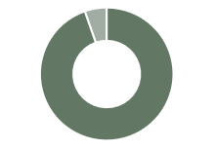
8301 emplois salariés en Hainaut centre (2021)
Construction 6,1% ( 5,7% en Wallonie)
+8,8% depuis 2016
(5,1% en Wallonie)
Top 3 *2020
Construction de bâtiments résidentiels et non résidentiel
Installation électrique
Autres travaux de construction spécialisés
6,3% de femmes
(7,8% en Wallonie) *2020

Slide 10


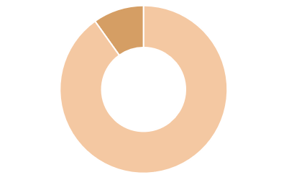
4.222 emplois indépendants en Hainaut centre (2020)
Industrie du bâtiment 10,9% ( 9,8% en Wallonie)
+30,3% depuis 2015
(17,5% en Wallonie)
7% de femmes
(7,6% en Wallonie)

Slide 11
Opportunités d’emploi 2022 sur le Bassin Hainaut-Centre
Construction

Slide 12
Les opportunités d’emploi du secteur en 2022 sur le Bassin*
6292 Opportunités d’emploi gérée par le Forem en 2022 pour le Hainaut centre
21% de l’ensemble des OE gérées par le Forem pour le bassin
76% des OE proposent un contrat intérim
*Les données 2022 ne portent pas sur une année complète.
Elles s’étendent du 1er janvier au 27 octobre 2022

Slide 13
Les fonctions critiques 2023
Intitulés métiers | Pénurie | Fonction critique
Conception et études
Architecte | x | x
Contrôleur / Contrôleuse technique de la construction |  | x
Dessinateur / Dessinatrice de la construction | x
Chargé / Chargée d'études techniques du bâtiment | x
Géomètre | x
Métreur / Métreuse | x
Conduite et encadrement de chantier
Conducteur / Conductrice de chantier | x
Chef / Cheffe de chantier | x
Engins de chantier
Conducteur / Conductrice de grue à tour | x
Conducteur / Conductrice d'engins de chantier | x
Conducteur / Conductrice d'engins de damage (asphalteur) | x
Conducteur / Conductrice de foreuses | x
Extraction
Ouvrier / Ouvrière de l'extraction solide |  | x
Montage de structures
Monteur / Monteuse d'ossatures en bois |  | x
Monteur / Monteuse d'échafaudages |  | x
Monteur / Monteuse de structures métalliques lourdes | x
Charpentier / Charpentière |  | x
49 métiers identifiés comme fonctions critiques, parmi ceux-ci :
31 en pénurie de main d’œuvre
18 en difficulté de recrutement liées à des critères de profils candidats et/ou pénibilité du métier

Slide 14
Intitulés métiers | Pénurie | Fonction critique
Second œuvre
Plafonneur / Plafonneuse | x
Plafonneur / Plafonneuse - construction sèche |  | x
Electricien installateur résidentiel / Electricienne installatrice résidentielle | x
Installateur / Installatrice de réseaux de communication de données |  | x
Installateur / Installatrice sanitaire | x
Monteur / Monteuse d'installations de chauffage central | x
Technicien / Technicienne de maintenance de brûleurs | x
Poseur / Poseuse de dispositifs de ventilation | x
Monteur / Monteuse d'aménagement intérieur | x
Monteur / Monteuse de câbles et de conduits aériens et souterrains | x
Peintre-décorateur / décoratrice |  | x
Menuisier / Menuisière de chantier d'extérieur |  | x
Menuisier / Menuisière de chantier d'intérieur | x
Vitrier / Vitrière | x
Carreleur / Carreleuse | x
Parqueteur / Parqueteuse |  | x
Couvreur / Couvreuse de toits inclinés | x
Couvreur / Couvreuse de toits plats |  | x
Monteur / Monteuse d'éléments de façade et de toit en métal |  | x
Rénovateur / Rénovatrice de façades-Réparateur / Réparatrice de béton |  | x
Ravaleur / Ravaleuse de façades |  | x
Tailleur / Tailleuse de pierre naturelle |  | x
Isolateur / Isolatrice de gros œuvre et toiture | x
Monteur / Monteuse d'isolation industrielle | x
Travaux et gros œuvre
Coffreur-ferrailleur / Coffreuse-ferrailleuse | x
Ouvrier / Ouvrière de voirie | x
Maçon / Maçonne | x
Jointoyeur / Jointoyeuse |  | x
Manœuvre en construction |  | x
Poseur / Poseuse de conduites d'eaux | x
Poseur / Poseuse de canalisations | x
Agent / Agente de fabrication de l'industrie du béton |  | x
Les fonctions critiques 2023
49 métiers identifiés comme fonctions critiques, parmi ceux-ci :
31 en pénurie de main d’œuvre
18 en difficulté de recrutement liées à des critères de profils candidats et/ou pénibilité du métier

Slide 15
Offre de formation/enseignement
& Métiers Prioritaires de l’IBEFE Hainaut-Centre
Construction

Slide 16
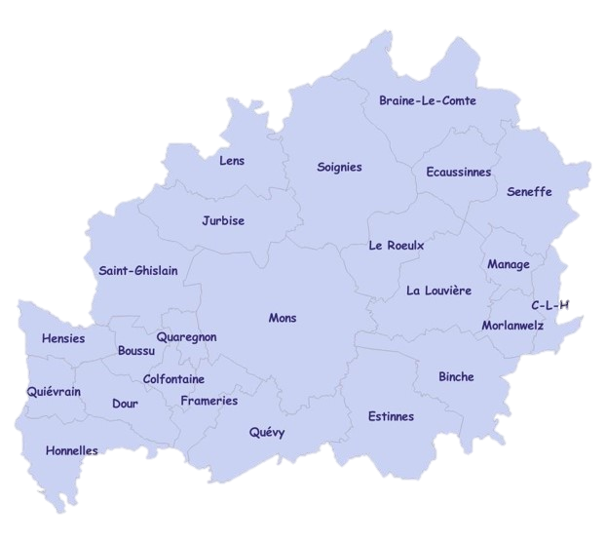
Aperçu des opérateurs
FOREM
Promotion
sociale
Construction
CTA
IFAPME
Enseignement
qualifiant
Validation des
compétences
Enseignement spécialisé
OISP
 | Opérateurs | Unités de comptage 2023
 | Enseignement PE | Inscrits au 15 janvier 2022 (3ème degré)
 | Enseignement Alt. | Inscrits au 15 janvier 2022 (3ème degré)
 | Enseignement spécialisé | Inscrits 2021-22
 | Forem | Contrats 2022 (DE, Etudiants, travailleurs)
 | IFAPME | Inscrits 2021-22
 | Promotion sociale | Données 2020-21
 | Centre de compétence | Contrats 2022 (DE, Etudiants, travailleurs)
 | CISP | Inscrits 2021

Slide 17
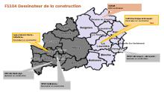
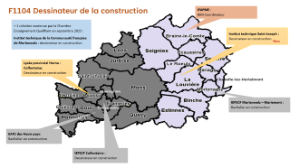
F1104 Dessinateur de la construction
Recommandation 2022 de L’IBEFE Hainaut Centre
Création Formation initiale
Création pour adultes
Le métier est particulièrement attractif et fait partie de la liste 2023 des métiers en pénurie. La transition écologique et les évolutions technologiques du secteur offrent des perspectives de développement intéressantes pour le métier. Une attention particulière devrait porter sur ces deux points dans la mise en œuvre des profils de formation (BIM, déconstruction, économie circulaire, …). Même si l’offre sur le Bassin a été renforcée récemment, avec l’ouverture de nouvelles sections dans l’enseignement de plein exercice, l’offre de d’enseignement et de formation reste peu fournie sur le Bassin en regard des besoins.
Opportunités d’emploi (Janvier 2022 à octobre 2022)
Baisse des opportunités d’emploi gérées par Le Forem ( 118 OE publiées en 2021)
Tension marché du travail
Métier en pénurie 2023 en Wallonie
Enseignement & Formation
Enseignement :
47 opportunités d’emploi pour le métier
Métier porteur sur le marché de l’emploi wallon 2022
Projet d’ouverture septembre 2023
1 filière de d’enseignement en difficulté de recrutement
Reconduction 2023 : Création formation initiale et pour adulte
Nouvelle offre sur le territoire qui rencontre relativement facilement son public. Etant donné les besoins sur le marché de l’emploi, la filière pourrait continuer à être développée.

Slide 18
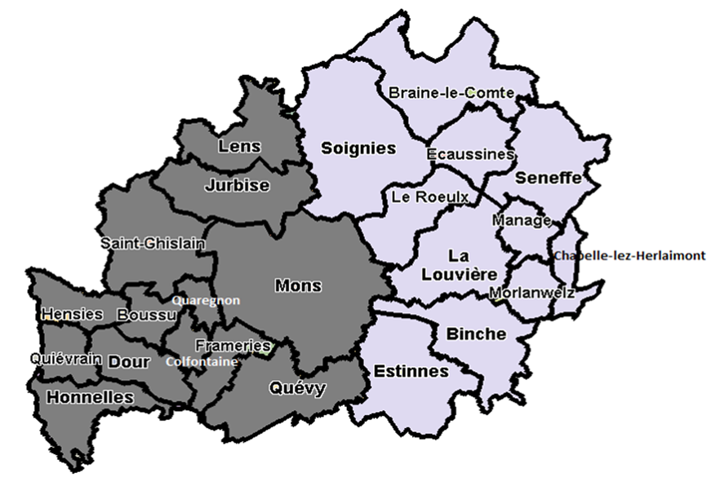
F1104 Dessinateur de la construction
IFAPME : BIM Coordinateur
Institut technique Saint-Joseph :
Dessinateur en construction
New
Lycée provincial Hornu -Colfontaine: Dessinateur en construction
IEPSCF Morlanwelz – Mariemont :
Bachelier en construction
EAFC des Hauts pays:
Bachelier en construction
IEPSCF Colfontaine :
Dessinateur en construction

Slide 19
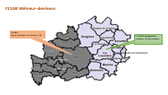
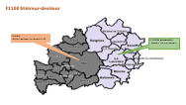
F1108 Métreur-deviseur
Recommandation 2022 de L’IBEFE Hainaut Centre
Création Formation initiale
Création pour adultes
Ce métier correspond à une demande des employeurs et fait partie de la liste des métiers en pénurie 2023. Cette formation pourra notamment compléter de manière pertinente le bagage des apprenants formés dans d’autres sections connexes du secteur. L’IBEFE souligne l’importance de bien intégrer dans les cursus de formation des enjeux tels que le BIM et la PEB.
Opportunités d’emploi (Janvier 2022 à octobre 2022)
Baisse des opportunités d’emploi gérées par Le Forem (30 OE publiées en 2021)
Tension marché du travail
Métier en pénurie 2023 en Wallonie
Enseignement & Formation
Pas de filière en formation initiale
14 opportunités d’emploi pour le métier
Métier porteur sur le marché de l’emploi wallon 2022
Reconduction 2023 : création formation initiale et pour adulte
L’offre reste peu développée sur le territoire

Slide 20
F1108 Métreur-deviseur
IFAPME : Métreur deviseur à orientation PEB
LE FOREM (partenariat) :
- Assistant métreur-deviseur

Slide 21
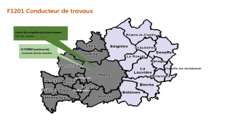
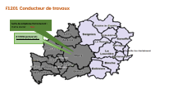
F1201 Conducteur de travaux
Recommandation 2022 de L’IBEFE Hainaut Centre
Création Formation initiale
Création pour adultes
Le chef de chantier, et les métiers de l’encadrement de chantier de manière plus globale, font partie de la liste 2023 des métiers en pénurie. L’offre de formation sur le territoire s’est développée mais reste réduite. Elle pourrait être renforcée au niveau des filières pour adultes en y intégrant les enjeux de la transition écologique (upcycling, durabilité, adaptabilité, …) et de la transition numérique dont notamment les outils collaboratifs de gestion de chantier (mobilité, partage de l’information via les réseaux, gestion des outils collaboratifs, …) pour lesquels il existe un déficit de maîtrise des compétences dans le secteur. Au niveau de l’enseignement de plein exercice, l’IBEFE met en avant la 7ème TQ Technicien en encadrement de chantier.
Opportunités d’emploi (Janvier 2022 à octobre 2022)
Baisse des opportunités d’emploi gérées par Le Forem (228 OE publiées en 2021)
Tension marché du travail
Métier en pénurie 2023 en Wallonie
Enseignement & Formation
Pas de filière en formation initiale
178 opportunités d’emploi pour le métier
Métier porteur sur le marché de l’emploi wallon 2022
Reconduction 2023 : Création Formation initiale et pour adultes
Nouvelle filière au niveau du Centre de compétence, mais l’offre reste peu développée notamment au niveau de l’enseignement pour lequel une 7ème pourrait être mise en place et faciliter le lien avec l’enseignement supérieur qui correspond au niveau de compétences attendu pour ce métier.

Slide 22
F1201 Conducteur de travaux
Centre de compétence Environnement :
Chef de chantier
New
LE FOREM (partenariat) :
-Assistant chef de chantier

Slide 23
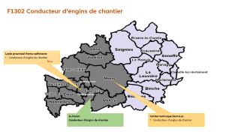
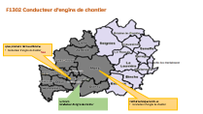
F1302 Conducteur d’engins de chantier
Recommandation 2022 de L’IBEFE Hainaut Centre
Maintien Formation initiale
Création pour adultes
Le métier a été largement pointé par les acteurs de terrain consultés par l’IBEFE ; il est identifié en 2023 comme un métier en pénurie par le FOREM. L’offre de formation pour adultes pourrait être renforcée pour répondre aux besoins, même si la filière est coûteuse à mettre en œuvre. La mutualisation des moyens entre les acteurs, dont le Centre de compétence Construform, les partenariats avec les entreprises, notamment pour ce qui concerne la formation sur les engins lourds, sont vivement encouragés. Pour ce qui concerne l’enseignement de plein exercice, compte tenu de l’ouverture d’une nouvelle section en septembre 2022, la priorité de l’IBEFE va au maintien de l’offre existante.
Opportunités d’emploi (Janvier 2022 à octobre 2022)
Hausse des opportunités d’emploi gérées par Le Forem (135 OE publiées en 2021)
Tension marché du travail
Métier en pénurie 2023 en Wallonie
Enseignement & Formation
Enseignement :
150 opportunités d’emploi pour le métier
Métier porteur sur le marché de l’emploi wallon 2022
Ouverture en septembre 2022 d’une nouvelle filière dans l’enseignement
1 offre au niveau de la formation pour adulte
4 nouveaux profils édités au SFMQ
Conducteur de pelle hydraulique
Conducteur de pousseur-bouteur
Conducteur de tombereau
Conducteur de chargeur sur pneus
Reconduction 2023 : Maintien formation initiale - Création formation adultes
Renforcer l’offre au niveau de la formation pour adultes, afin de pallier au problème de transition vers la construction pour les personnes formées qui choisissent majoritairement de se diriger vers le domaine agricole ou des carrières. La mise en lien avec les compétences d’ouvrier de voirie pourrait s’avérer pertinente sur ce point.

Slide 24
F1302 Conducteur d’engins de chantier
Lycée provincial Hornu-colfonaine
Conducteur d’engins de chantier
New
Le Forem
Conducteur d’engins de chantier
Institut technique Saint-Luc
Conducteur d’engins de chantier

Slide 25
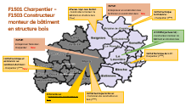
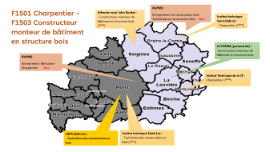
F1501 Charpentier - F1503 Constructeur monteur de bâtiment en structure bois
Recommandation 2022 de L’IBEFE Hainaut Centre
Maintien Formation initiale
Maintien pour adultes
Le métier figure à nouveau dans la liste des métiers en difficulté de recrutement 2023 (monteur en structures bois et charpentier). Le besoin se traduit cependant peu dans les opportunités diffusées sur le Bassin. L’offre d’enseignement et de formation s’étant renforcée récemment sur le Bassin, la priorité de l’Instance Bassin va au maintien et au soutien de l’offre de formation et d’enseignement existante.
Opportunités d’emploi (Janvier 2022 à octobre 2022)
Baisse des opportunités d’emploi gérées par Le Forem (10 OE publiées en 2021)
Tension marché du travail
Métier critique 2023 en Wallonie
Enseignement & Formation
Enseignement
6 opportunités d’emploi pour le métier
Métier porteur sur le marché de l’emploi wallon 2022
Perte d’une filière en alternance
Nouvelles filières à l’IFAPME
Production profil SFMQ : 2018
Ouverture d’une 7ème dans le PE
Reconduction 2023 : Maintien formation initiale et pour adultes
La filière est bien couverte sur le territoire et un projet d’ouverture pourrait voire le jour en septembre au niveau de l’enseignement qualifiant. Les experts de terrain soulignent l’intérêt d’établir des complémentarités avec la formation de couvreur.

Slide 26
F1501 Charpentier - F1503 Constructeur monteur de bâtiment en structure bois
IFAPME :
Entrepreneur en construction bois
Technicien en construction Bois
Athenée royal Jules Bordet : - Constructeur-monteur de bâtiment en structure bois (7ème)
New
Institut technique Saint-Gabriel : - Charpentier (7ème)
LE FOREM (partenariat) :
-Constructeur-monteur de bâtiment en structure bois
IFAPME :
Entrepreneur Menuisier-Charpentier
New
Institut Technique de la CF : Charpentier (7ème)
Institut technique et commercial Les aumôniers du travail :
- Charpentier (7ème)
New
CEFA Saint-Luc : - Technicien des construction en bois
Institut technique Saint-Luc : - Technicien des construction en bois (7ème)

Slide 27

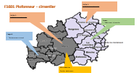
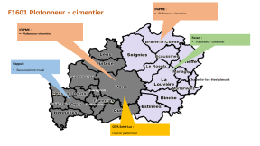
F1601 Plafonneur - cimentier
Recommandation 2022 de L’IBEFE Hainaut Centre
Création Formation initiale
Maintien pour adultes
Le métier est identifié en pénurie de manière structurelle et les acteurs du secteur estiment qu’il existe une vraie demande sur le Bassin. Sur base des dernières données communiquées à notre IBEFE, la filière est peu organisée au niveau de l’enseignement qualifiant sur notre Bassin. L’IBEFE relève des enjeux au niveau des compétences liées aux nouvelles approches d’isolation énergétique ; elle encourage donc la mise en lien avec le monde de l’entreprise et le Centre de compétence Construform à ce niveau.
Opportunités d’emploi (Janvier 2022 à octobre 2022)
Hausse des opportunités d’emploi gérées par Le Forem (21 OE publiées en 2021)
Tension marché du travail
Métier en pénurie 2023 en Wallonie
Enseignement & Formation
Enseignement :
28 opportunités d’emploi pour le métier
Métier porteur sur le marché de l’emploi wallon 2022
Aucune filière dans le PE, 1 filière en ALT 45
Production profil SFMQ : 2014
Perte des filière à l’IFAPME
Reconduction 2023 : Création formation initiale – Création formation adultes
Le métier reste peu couvert au niveau de la formation initiale, l’IBEFE propose d’adapter sa recommandation au niveau de la formation pour adultes (création) pour compenser la perte de filières (IFAPME)

Slide 28
IFAPME :
Plafonneur-cimentier
F1601 Plafonneur - cimentier
IFAPME :
Plafonneur-cimentier
Forem :
Plafonneur -cimentier
L’appui :
Recouvrement mural
CEFA Saint-Luc :
Ouvrier plafonneur

Slide 29

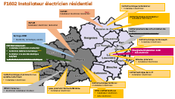
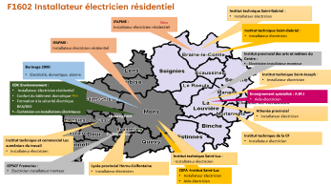
F1602 Installateur électricien résidentiel
Recommandation 2022 de L’IBEFE Hainaut Centre
Maintien Formation initiale
Maintien pour adultes
Bien que le métier fasse partie de la liste des métiers en pénurie 2023,, il n’apparaît pas pertinent de renforcer l’offre de formation, bien fournie, sur notre Bassin. L’IBEFE estime cependant que le métier est porteur et que l’offre de formation et d’enseignement doit être maintenue. Elle pointe un besoin spécifique lié à la domotique et une demande importante dans le domaine des alarmes.
Opportunités d’emploi (Janvier 2022 à octobre 2022)
Hausse des opportunités d’emploi gérées par Le Forem (1183 OE publiées en 2021)
Tension marché du travail
Métier en pénurie 2023 en Wallonie
Enseignement & Formation
Ouverture d’une nouvelle filière à l’IFAPME (site de Braine-le-Comte)
1536 opportunités d’emploi pour le métier
Métier porteur sur le marché de l’emploi wallon 2022
Nouvelle offre en domotique au CDC Environnement
Production profil SFMQ : 2014
Enseignement :
6 filières de d’enseignement en difficulté de recrutement
Reconduction 2023 : Maintien formation initiale et Création pour adultes
Offre bien développée sur le territoire mais de nombreuses filières de l’enseignement en difficultés de recrutement. Premier métier au niveau des opportunités d’empli sur le Bassin, l’offre pourrait être renforcée au niveau de la formation pour adultes, notamment au niveau de l’enseignement de Promotion sociale

Slide 30
F1602 Installateur électricien résidentiel
Institut technique Saint-Gabriel :
Installateur électricien
IFAPME :
Installateur électricien résidentiel
New
Institut technique Saint-Gabriel :
Installateur électricien
IFAPME :
Installateur électricien résidentiel
Institut provincial des arts et métiers du Centre :
Electricien installateur monteur
Borinage 2000:
Electricité, domotique, alarme
Institut technique Saint-Joseph :
Installateur électricien
CDC Environnement :
Installateur électricien résidentiel
Confort du bâtiment domotique
Formation à la sécurité électrique BA4/BA5
Technicien en installations électriques
New
Enseignement spécialisé : A.M.I
Aide-électricien
Athenée provincial
Installateur électricien
Institut technique de la CF
Installateur électricien
Institut technique et commercial Les aumôniers du travail
Installateur électricien
Institut technique Saint-Luc : - Installateur électricien
IEPSCF Frameries :
Electricien installateur monteur
Lycée provincial Hornu-Colfontaine
Installateur électricien
CEFA -Institut Saint-Luc
Installateur électricien
Aide électricien

Slide 31
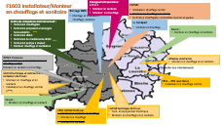
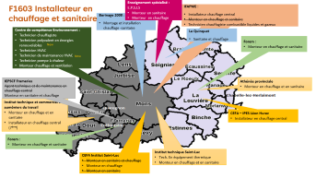
F1603 Installateur / Monteur en chauffage et sanitaire
Recommandation 2022 de L’IBEFE Hainaut Centre
Maintien Formation initiale
Maintien pour adultes
Le métier fait partie de la liste des métiers en pénurie 2023 ; il n’apparaît cependant pas pertinent de renforcer l’offre de formation sur notre Bassin. Les acteurs de terrain mettent prioritairement en évidence les difficultés de recrutement de candidats en capacité d’atteindre les attentes pointues du marché de l’emploi. L’IBEFE souhaite donc maintenir et soutenir l’offre existante, d’autant que plusieurs établissements d’enseignement bénéficient déjà du soutien de la Chambre Enseignement pour maintenir la filière malgré une faible fréquentation.
Opportunités d’emploi (Janvier 2022 à octobre 2022)
Hausse des opportunités d’emploi gérées par Le Forem (165 OE publiées en 2021)
Tension marché du travail
Métier en pénurie 2023 en Wallonie
Enseignement & Formation
Enseignement
197 opportunités d’emploi pour le métier
Nouvelles offres au CDC Environnement
Perte d’une filière à l’IFAPME
Métier porteur sur le marché de l’emploi wallon 2022
Production profil SFMQ : 2021
3 filières de l’enseignement en difficulté de recrutement
Reconduction 2023 : Maintien formation initiale et pour adultes
Offre de formation suffisamment développée sur le territoire

Slide 32
F1603 Installateur/Monteur en chauffage et sanitaire
Enseignement spécialisé : E.P.S.I.S
Monteur en sanitaire
Monteur en chauffage
IFAPME :
Installateur chauffage central
Monteur en chauffage et sanitaire
Technicien chauffagiste combustible liquides et gazeux
Borinage 2000 :
Montage et installation chauffage -sanitaire
Centre de compétence Environnement :
Technicien chauffagiste
Technicien polyvalent en énergies renouvelables
Technicien HVAC
Technicien de maintenance HVAC
Technicien pompe à chaleur
Monteur chauffage et ventilation
Le Quinquet
Sanitaire et chauffage
Forem :
Monteur en chauffage et sanitaire
New
New
IEPSCF Frameries
Agent technique et de maintenance en chauffage central
Monteur en sanitaire et chauffage
Athénée provinciale
Monteur en chauffage et en sanitaire
Institut technique et commercial Les aumôniers du travail
Monteur en chauffage et en sanitaire
Installateur en chauffage central (7ème)
CEFA – IPES Léon Hurez
Installateur en chauffage central
Forem :
Monteur en chauffage et sanitaire
CEFA Institut Saint-Luc
Monteur en sanitaire et chauffage
Monteur en chauffage
Monteur en sanitaire
Institut technique Saint-Luc
Tech. En équipement thermique
Monteur en chauffage et en sanitaire

Slide 33
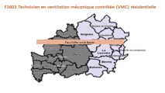
F1603 Technicien en ventilation mécanique contrôlée résidentielle
Recommandation 2022 de L’IBEFE Hainaut Centre
Création Formation initiale
Création pour adultes
Les acteurs de terrain consultés par l’IBEFE mettent en évidence les besoins par rapport aux métiers et compétences liées à la performance énergétique des bâtiments. Dans ce contexte, l’IBEFE estime que le développement d’une offre d’enseignement et de formation sur le Bassin, en lien avec le nouveau profil récemment validé par le SFMQ, pourrait s’avérer pertinent. En outre, le métier de monteur/poseur de dispositif de ventilation fait partie de la liste des métiers en pénurie 2023.
Opportunités d’emploi (Janvier 2022 à octobre 2022)
Tension marché du travail
Métier en pénurie 2023 en Wallonie
Enseignement & Formation
Pas de filières sur le territoire
Pas de données disponibles
Production SFMQ : 2022
Reconduction 2023 : Création formation initiale et pour adultes
Aucune offre sur le Bassin. Nouveau profil SFMQ disponible pour l’enseignement . Les acteurs de terrain estiment qu’il faut mieux mettre l’accent dès la formation initiale, de manière transversale à tous les métiers du secteur.

Slide 34
Pas d’offre sur le Bassin

Slide 35
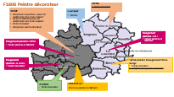
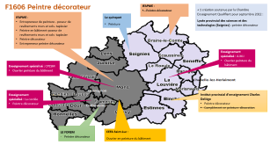
F1606 Peintre décorateur
Recommandation 2022 de L’IBEFE Hainaut Centre
Création Formation initiale (Mons-Borinage)
Maintien pour adultes
Le métier est identifié comme critique par le Forem et les employeurs semblent avoir des difficultés à recruter, notamment en raison du manque de candidats. Sur le Bassin, l’offre de formation pour adultes est bien présente. Toutefois, le métier est moins couvert au niveau de la formation initiale pour laquelle l’offre pourrait être développée, en priorité sur la zone de Mons-Borinage.
Opportunités d’emploi (Janvier 2022 à octobre 2022)
Baisse des opportunités d’emploi gérées par Le Forem (175 OE publiées en 2021)
Tension marché du travail
Métier critique 2023 en Wallonie
Enseignement & Formation
Enseignement
146 opportunités d’emploi pour le métier
Perte d’une filière à l’IFAPME
Projet d’ouverture d’une filière en PE : non concrétisée
Production profil SFMQ : 2018
1 filière de l’enseignement en difficulté de recrutement
Reconduction 2023 : Création formation initiale (Mons-Borinage) – Maintien pour adultes
Pas de nouvelle offre au niveau de l’enseignement qualifiant sur la zone de Mons-Borinage

Slide 36
F1606 Peintre décorateur
IFAPME :
Peintre décorateur
IFAPME :
Entrepreneur de peinture - poseur de revêtements murs et sols- tapissier
Peintre en bâtiment-poseur de revêtements murs et sols- tapissier
Peintre décorateur
Entrepreneur peintre décorateur
Le quinquet
Peinture
Enseignement spécialisé : A.M.I
Ouvrier peinture du bâtiment
Enseignement spécialisé : CPESM
Ouvrier peinture du bâtiment
Enseignement spécialisé : La cordée
Peintre décorateur
Institut provincial d’enseignement Charles Deliège
Peintre décorateur
Complément en peinture-décoration
LE FOREM
Peintre décorateur
CEFA Saint-Luc :
Ouvrier en peinture du bâtiment

Slide 37
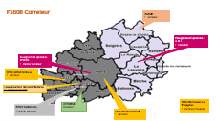
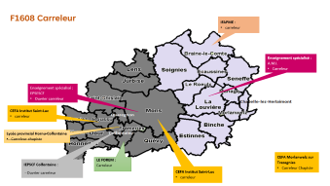
F1608 Carreleur
Recommandation 2022 de L’IBEFE Hainaut Centre
Création Formation initiale
Création pour adultes
Le métier fait, à nouveau, partie de la liste des métiers en pénurie 2023. Le turn-over est important et les employeurs sont constamment en recherche de main-d'œuvre qualifiée sur le métier. De plus, le métier offre des aspects créatifs et artistiques de plus en plus présents mais difficiles à mettre en œuvre au niveau de la formation/enseignement en raison du coût des matériaux. L’IBEFE encourage donc la mise en lien avec le monde de l’entreprise qui pourrait pallier ces difficultés.
Opportunités d’emploi (Janvier 2022 à octobre 2022)
Baisse des opportunités d’emploi gérées par Le Forem (46 OE publiées en 2021)
Tension marché du travail
Métier en pénurie 2023 en Wallonie
Enseignement & Formation
Enseignement
31 opportunités d’emploi pour le métier
Production profil SFMQ : 2018
Métier porteur sur le marché de l’emploi wallon 2022
Fermeture de la seule filière dans le PE
Reconduction 2023 : Création formation initiale et pour adultes
La difficulté de recruter des élèves est mise en évidence. Le développement de l’offre paraît néanmoins pertinent compte tenu de la fermeture de la dernière section du plein exercice en formation initiale.

Slide 38
F1608 Carreleur
IFAPME :
carreleur
Enseignement spécialisé :
A.M.I.
Carreleur
Enseignement spécialisé : EPSESCF
Ouvrier carreleur
CEFA Institut Saint-Luc
carreleur
Lycée provincial Hornu-Colfontaine
Carreleur-chapiste
CEFA Morlanwelz sur Trazegnies
Carreleur Chapiste
IEPSCF Colfontaine :
- Ouvrier carreleur
LE FOREM : Carreleur
CEFA Institut Saint-Luc
carreleur

Slide 39
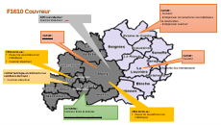
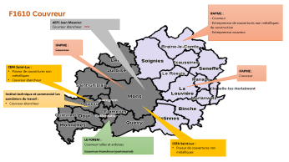
F1610 Couvreur
Recommandation 2022 de L’IBEFE Hainaut Centre
Création Formation initiale
Création pour adultes
Le métier est attractif et fait partie de la liste des métiers en pénurie de manière récurrente. Les opportunités d’emploi sur le Bassin progressent encore selon les derniers chiffres ; il s’agit d’un des premiers métiers de recrutement du secteur de la construction pour ce qui concerne les offres gérées par le Forem. Dans ce contexte, l’offre de formation et d’enseignement pourrait être renforcée. Le métier souffre cependant d’un manque d’attrait et d’une difficulté croissante à alimenter les formations en candidats.
Opportunités d’emploi (Janvier 2022 à octobre 2022)
Baisse des opportunités d’emploi gérées par Le Forem (929 OE publiées en 2021)
Tension marché du travail
Métier en pénurie 2023 en Wallonie
Enseignement & Formation
Enseignement
803 opportunités d’emploi pour le métier
Production profil SFMQ : 2013
Métier porteur sur le marché de l’emploi wallon 2022
2 filières de l’enseignement en difficulté de recrutement
Mouvement dans les filières IFAPME
Reconduction 2023 : Création formation initiale et pour adultes
L’offre de formation est couverte sur le territoire mais les recrutements dans la filière restent difficiles.

Slide 40
IFAPME :
- Couvreur
- Entrepreneur de couvertures non métalliques de construction
- Entrepreneur couvreur
F1610 Couvreur
AEFC Jean Meunier:
Couvreur étancheur
new
IFAPME :
Couvreur
CEFA Saint-Luc :
Poseur de couvertures non métalliques
Couvreur étancheur
IFAPME :
Couvreur
Institut technique et commercial Les aumôniers du travail :
Couvreur-étancheur
LE FOREM :
Couvreur tuiles et ardoises
Couvreur étancheur (partenariat)
CEFA Saint-Luc :
Poseur de couvertures non métalliques

Slide 41
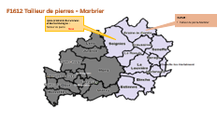

F1612 Tailleur de pierres - Marbrier
Recommandation 2022 de L’IBEFE Hainaut Centre
Maintien Formation initiale
Maintien pour adultes
En fonction du contexte particulier lié au travail de la pierre sur le territoire, notamment sur la Région du Centre, l’Instance Bassin EFE souhaite soutenir ce métier. Les opportunités d’emploi restent cependant limitées ; la priorité de l’IBEFE est donc d’assurer le maintien de l’offre d’enseignement et de formation existante, qui est en difficulté de recrutement. L’ouverture d’une nouvelle section sur Soignies, en septembre 2022, a permis de sauvegarder l’offre au niveau de l’enseignement qualifiant ; elle paraît toutefois suffisante pour répondre aux besoins.
Opportunités d’emploi (Janvier 2022 à octobre 2022)
Hausse des opportunités d’emploi gérées par Le Forem (86 OE publiées en 2021)
Tension marché du travail
/
Enseignement & Formation
Enseignement
118 opportunités d’emploi pour le métier (majoritairement sur le métier de Staffeur-ornemaniste)
Production profil SFMQ : 2019
1 nouvelle filière à Soignies
Reconduction 2023 : Maintien formation initiale et pour adultes
Métier de niche, offre suffisante sur le territoire, nouvelle filière dans l’enseignement qualifiant de plein exercice à maintenir.

Slide 42
F1612 Tailleur de pierres - Marbrier
IFAPME :
Tailleur de pierre-Marbrier
Lycée provincial des sciences et des technologies :
Tailleur de pierre
New

Slide 43
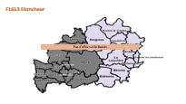
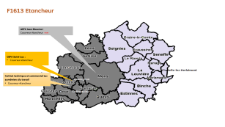
F1613 Etancheur
Recommandation 2022 de L’IBEFE Hainaut Centre
Création Formation initiale
Création pour adultes
Le métier est repris dans la liste des fonctions critiques 2023. Il s’agit d’aborder les compétences touchant à l’ensemble des questions d’étanchéité et d’isolation d’un bâtiment et pas uniquement à la toiture (ventilation, isolation, PEB, ponts thermiques, …). Des formations transversales complémentaires à différents métiers pourraient également être envisagées afin de sensibiliser sur les aspects étanchéité/isolation/ventilation.
Opportunités d’emploi (Janvier 2022 à octobre 2022)
Hausse des opportunités d’emploi gérées par Le Forem (20 OE publiées en 2021)
Tension marché du travail
Métier en pénurie 2023 en Wallonie
Enseignement & Formation
Pas de filière sur le bassin
27 opportunités d’emploi pour le métier
Métier porteur sur le marché de l’emploi wallon 2022
Production profil SFMQ : 2018
Reconduction 2023 : Création formation initiale – Création pour adultes

Slide 44
F1613 Etancheur
Pas d’offre sur le Bassin

Slide 45
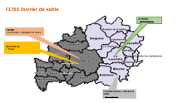
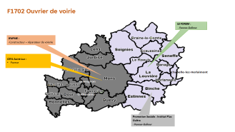
F1702 Ouvrier de voirie
Recommandation 2022 de L’IBEFE Hainaut Centre
Création Formation initiale
Création pour adultes
Même si les offres d’emploi diffusées par le FOREM sur le Bassins sont en baisse, le métier est à nouveau repris dans la liste des métiers en pénurie 2023. Le Bassin Hainaut-Centre compte plusieurs entreprises d’envergure dans ce secteur qui recherchent en permanence de la main-d'œuvre mais l’offre de formation est peu développée. En outre, ce secteur d’activités devrait encore se développer à court terme notamment dans le cadre du plan de relance. Dans ce contexte, le renforcement de l’offre de formation semble pertinent et les collaborations avec le Centre de compétence Construform doivent être privilégiées.
Opportunités d’emploi (Janvier 2022 à octobre 2022)
Baisse des opportunités d’emploi gérées par Le Forem (539 OE publiées en 2021)
Tension marché du travail
Métier en pénurie 2023 en Wallonie
Enseignement & Formation
Enseignement
357 opportunités d’emploi pour le métier
Métier porteur sur le marché de l’emploi wallon 2022
Pas de filière dans le PE
Disparition de filières au niveau de la promotion sociale et du FOREM
Reconduction 2023 : Création formation initiale - Création pour adultes
Difficulté logistique de mise en œuvre dans l’enseignement. Mise en place d’un partenariat type « Académie » entre une grande entreprise du Bassin et l’IAPME et le Forem.

Slide 46
F1702 Ouvrier de voirie
LE FOREM :
- Paveur-Dalleur
IFAPME : -Constructeur – réparateur de voierie
CEFA Saint-Luc :
Paveur
Promotion Sociale : Institut Plus Oultre
- Paveur-Dalleur

Slide 47
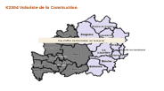
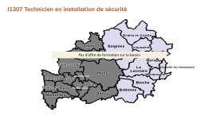
I1307 Technicien en installation de sécurité
Recommandation 2022 de L’IBEFE Hainaut Centre
Création Formation pour adultes
Le métier fait, à nouveau, partie de la liste 2023 des métiers en pénurie ; le secteur relaie une forte demande pour ce métier non couvert par une offre de formation. Cette demande pourrait être rencontrée par le développement de modules courts complémentaires au niveau de la formation pour adultes.
Opportunités d’emploi (Janvier 2022 à octobre 2022)
Stabilité des opportunités d’emploi gérées par Le Forem ( 17 OE publiées en 2021)
Tension marché du travail
Métier en pénurie 2023 en Wallonie
Enseignement& Formation
Pas d’offre de formation sur le bassin
13 opportunités d’emploi pour le métier en HC
Profil SFMQ édité en
Reconduction 2023 : création formation pour adulte
Pas d’offre développée sur le Bassin

Slide 48
I1307 Technicien en installation de sécurité
Pas d’offre de formation sur la bassin

Slide 49
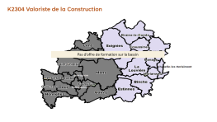

K2304 Valoriste de la construction
Recommandation 2022 de L’IBEFE Hainaut Centre
Pas de recommandation pour 2022
C’est dans le secteur de la construction que l’on trouve le plus de déchets mais c’est également le domaine dans lequel il y a le plus de possibilités de réemploi. De nouvelles perspectives pour les matériaux de réemploi apparaissent. Celle-ci vont inciter les entreprise à travailler différemment, les modèles de fonctionnement des entreprises de démolition sont amenés à changer et vont relocaliser l’emploi. Des modules complémentaires aux formations de la construction pourraient offrir de nouvelles perspectives aux travailleurs du secteur.
Opportunités d’emploi (Janvier 2022 à octobre 2022)
Hausse des opportunités d’emploi gérées par Le Forem ( 19 OE publiées en 2021)
Tension marché du travail
Le métier n’est pas repris dan la liste des fonctions critiques 2023 en Wallonie
Enseignement& Formation
Pas d’offre de formation sur le bassin
28 opportunités d’emploi pour le métier de Trieurs de déchets ménagers et industriels en HC (le valoriste en construction n’est pas repris dans la nomenclature Forem)
Deux nouveaux métiers pourraient intégrer le programme de formation du CDC Environnement :
Valoriste dans la construction ;
Inventoriste.
Profils formation de Valoriste généraliste au SFMQ édité en 2018
Reconduction 2023 : création formation initiale et pour adulte
Pas d’offre développée sur le Bassin

Slide 50
K2304 Valoriste de la Construction
Pas d’offre de formation sur la bassin

Slide 51
Les fonctions critiques du secteur non dentifiées comme Métiers Prioritaires IBEFE
Intitulé métier | Pénurie | Fonction critique
Menuisier / Menuisière de chantier d'extérieur |  | x
Menuisier / Menuisière de chantier d'intérieur | x
Vitrier / Vitrière | x
Rénovateur / Rénovatrice de façades-Réparateur / Réparatrice de béton |  | x
Ravaleur / Ravaleuse de façades |  | x
Coffreur-ferrailleur / Coffreuse-ferrailleuse | x
Maçon / Maçonne | x
Jointoyeur / Jointoyeuse |  | x
Manœuvre en construction |  | x
Agent / Agente de fabrication de l'industrie du béton |  | x

Slide 52
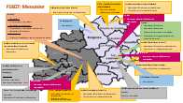

F1607: Menuisier / Menuisière de chantier d'extérieur
Menuisier / Menuisière de chantier d'intérieur
Vitrier / Vitrière
Métier Prioritaire « maintien » pour la formation initiale
Code Rome V3 | Intitulé métier | Pénurie | Fonction critique | Contexte | Proposition
F1607 | Menuisier de chantier d'extérieur Menuisier de chantier d'intérieur Vitrier | x x | x | Opportunité d’emploi Vitrier 4 OE sur le Bassin 31 OE en Wallonie Menuisier 222 OE sur le Bassin 1921 OE en Wallonie Formation : 5 filières de l’enseignement en difficulté de recrutement | Même si l’offre d’enseignement est bien fournie sur le Bassin, proposition d’inscrire le métier en métier prioritaire « maintien » pour la formation initiale compte tenu du nombre important d’occurrences en sous-effectif dont l’existence pourrait être menacée par les nouvelles règles de gouvernance de l’enseignement qualifiant.

Slide 53
CEFA - Institut technique Saint-Gabriel :
Monteur-placeur d’éléments menuisés
Institut technique Saint-Gabriel :
Menuisier d’intérieur et d’extérieur
Technicien en industrie du bois
F1607: Menuisier
Athenée royale Jules Bordet:
Menuisier d’intérieur et d’extérieur
IFAPME :
Menuisier
Entrepreneur menuiser
Menuisier-charpentier
Entrepreneur menuisier charpentier
Menuisier d’intérieur
Parqueteur
Fabricant installateur de fermeture de baies
A.M.I
Monteur placeur d’éléments menuisés
Le Quinquet :
Menuiserie
Forem :
Menuisier d’intérieur
Menuisier d’extérieur
Poseur de fermeture menuisée
Opérateur et programmateur sur machine CN bois
Institut technique et commercial Les aumôniers du travail
Menuisier d’intérieur et d’extérieur
Institut Technique de la CF :
Menuisier d’intérieur et d’extérieur
Technicien en industrie du bois
E.P.S.I.S
Monteur placeur d’éléments menuisés
Institut technique Saint-Joseph :
Menuisier d’intérieur et d’extérieur
Institut technique et professionnel du borinage :
Menuisier
Ouvrier menuisier
Menuisier d’extérieur
AID Hainaut Centre :
Menuiserie
New
La Cordée
Monteur placeur d’éléments menuisés
Institut technique Saint-Luc
Menuisier d’intérieur et d’extérieur
Technicien en industrie du bois
Institut provincial des arts et métier du centre :
Ouvrier menuisier
Prom. Soc. Secondaire du borinage
Ebeniste
Menuisier d’intérieur et d’extérieur
CEFA - Institut Saint-Luc :
Menuisier d’intérieur et d’extérieur
Monteur placeur d’éléments menuisés

Slide 54
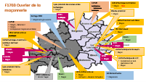
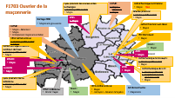
F1703 Ouvrier de la maçonnerie
Métier Prioritaire « maintien » pour la formation initiale
Code Rome V3 | Intitulé métier | Pénurie | Fonction critique | Contexte | Proposition
F1611 F1703 F174 | Rénovateur de façades – Ravaleur de façades Maçon / Maçonne Jointoyeur / Jointoyeuse Manœuvre en construction | x | X X X x | Opportunité d’emploi HC Wallonie Cimentier - façadier 3 44 Maçon 912 7035 Rejointoyeur 1 31 Formation : Enseignement 5 filières en difficultés de recrutement Nouvelle filière sur Braine-le-Comte Fermetures des filières sur le Site IFAPME de Braine –le-comte Initiatives de création d’académie par les entreprises | Même si l’offre d’enseignement est bien fournie sur le Bassin, proposition d’inscrire le métier en métier prioritaire « maintien » pour la formation initiale compte tenu du nombre important d’occurrences en sous-effectif dont l’existence pourrait être menacée par les nouvelles règles de gouvernance de l’enseignement qualifiant.

Slide 55
F1703 Ouvrier de la maçonnerie
Lycée provincial des sciences et des technologies
Maçon
IFAPME :
Maçon – bétonneur
Maçon
Institut Technique Saint Gabriel
Maçon
New
Athenée provincial
Maçon
Borinage 2000 :
Maçonnerie gros-oeuvre
EPSIS
Maçon
Institut Provincial Leon Hurez
Maçon
IFAPME :
Maçon – bétonneur
Maçon
Entrepreneur maçonnerie et béton
ITCF Morlanwelz
Maçon
CEFA Institut saint-Luc
Maçon
Forem :
Maçon
Institut technique et commercial Les aumôniers du travail
Maçon
A.M.I.
Maçon
EPSESCF
Maçon
Institut technique Saint-Joseph :
Maçon
La cordée
Maçon
EPSIS
Maçon
Institut technique de la CF
Complément en tech. spécialisées CGO
Maçon
Lycée provincial Hornu-Colfontaine
Maçon
Forem :
Maçon
CEFA Institut saint-Luc
Maçon
Jointoyeur – Ravaleur de façades
AID Hainaut Centre :
Maçonnerie
IEPSCF Colfontaine:
Ouvrier maçon

Slide 56
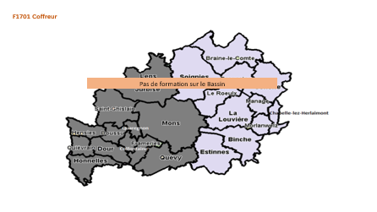

F1701 Coffreur
Code Rome V3 | Intitulé métier | Pénurie | Fonction critique | Contexte | Proposition
F1701 | Coffreur | x |  | Opportunité d’emploi 33 OE sur le Bassin 508 OE en Wallonie Formation : Pas de formation sur le territoire Avis des experts de l’atelier « Construction » Le développement d’une offre de formation ne semble pas pertinent. Les compétences font parties du métiers de maçon et s’acquièrent principalement par la pratique sur chantier. Il y a peu de demande de coffreur s« spécifiques »

Slide 57
F1701 Coffreur
Pas de formation sur le Bassin

Slide 58
IBEFE Hainaut centre
065/32.76.12
065/32.77.72
isabelle.salmon@forem.be fabrice.debruyn@forem.be
http://www.bassinefe-hainautcentre.be/
Merci

